Slide 1
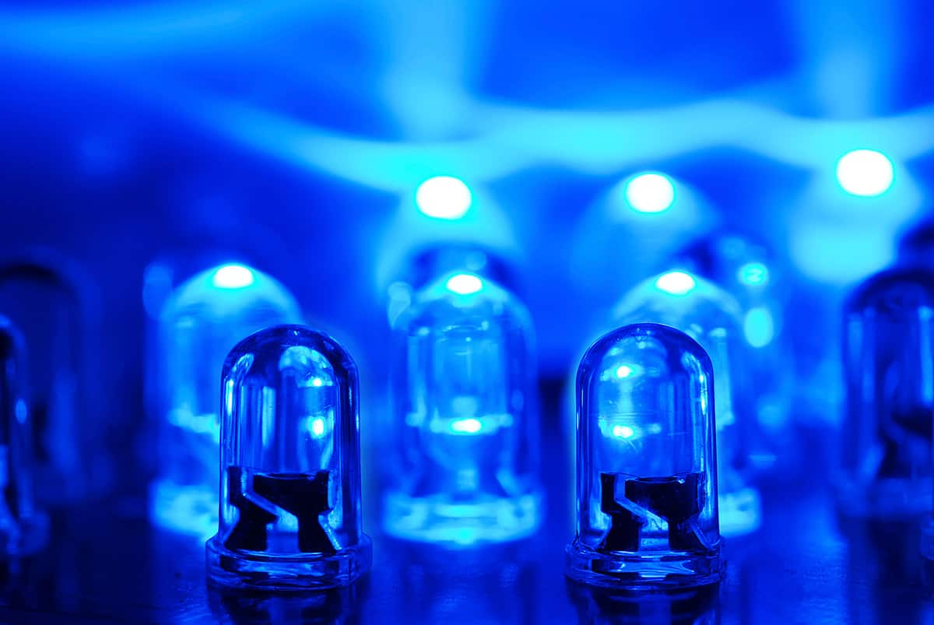
Светодиоди

Slide 2

Светодиод
Light-emitting diode - LED
Светодиодите са елементи, които преобразуват електрическата енергия в светлина. Те имат един PN преход.
Светлина
Al
SiO₂
p
К
n
Електрически контакти
Подложка
А
Структура на светодиод

Slide 3
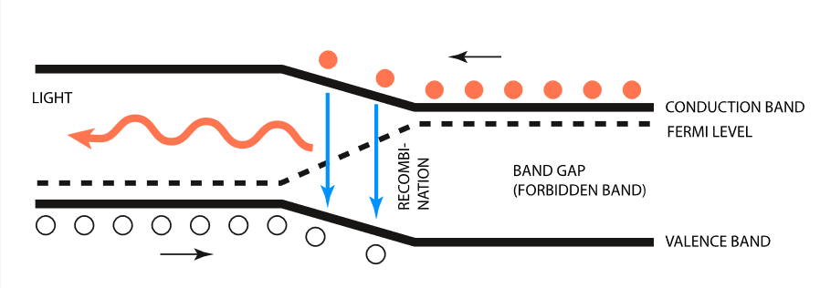
Принцип на действие
efficiency ≈ 25–40 %
Принципът им на действие се основава на процесите на рекомбинация, протичащи в право включен PN преход. При право включване започва инжекция на токоносители.
Инжектираните електрони от n-областта рекомбинират с дупките от p-областта. Електроните имат по-високо енергийно ниво и при падането на нивата на дупките губят енергия.
Енергията се излъчва под формата на квантове светлина – фотони.
Явлението се нарича електролуминисценция.
Notes:
Principle for light emission in a p-n junction. In a p-n junction biased with a forward voltage, electrons are injected from the n- to the p-side, and holes are injected in the opposite direction. Electrons recombine with holes and light is emitted (spontaneous emission). For efficient diodes it is important that the semi-conductors have direct bandgaps. LEDs with indirect bandgaps require phonon-assisted recombination, which limits the efficiency. The quantum efficiency of a LED is the ratio of the number of emitted photons to the number of electrons passing through the contact in a given time.
https://www.nobelprize.org/uploads/2018/06/advanced-physicsprize2014.pdf

Slide 4


Дължина на вълната
E – енергия [J]
f – честота [Hz]
h – константа на Планк
c – скорост на светлината във вакуум
$$E=hf=\frac{hc}{λ}=∆W$$
$$λ=\frac{hc}{∆W}$$
W_{c}
ΔW
hf
W_{v}
= 380 – 760 nm видима област
ΔW = 1.6 – 3.1 eV (GaP, SiC, GaAlAs, GaAsP)
ΔW
Violet ~ 3.17eV
Blue ~ 2.73eV
Green ~ 2.52eV
Yellow ~ 2.15eV
Orange ~ 2.08eV
Red ~ 1.62eV
Колкото по-голяма е широчината на забранената зона, толкова по-голяма е енергията на излъчения фотон и толкова по-висока е честотата на излъчената светлина (респективно по-къса дължината на вълната й).

Slide 5
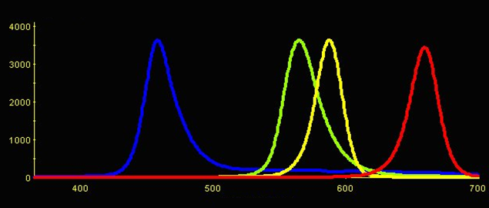
Спектрална характеристика
Интензитет, единици
Дълнина на вълната, nm
Спектралнaта характеристика дава зависимостта на интензитета на излъчване на светодиода от дължината на вълната. Тя се определя от вида на полупроводниковия материал и легиращите примеси в него.

Slide 6
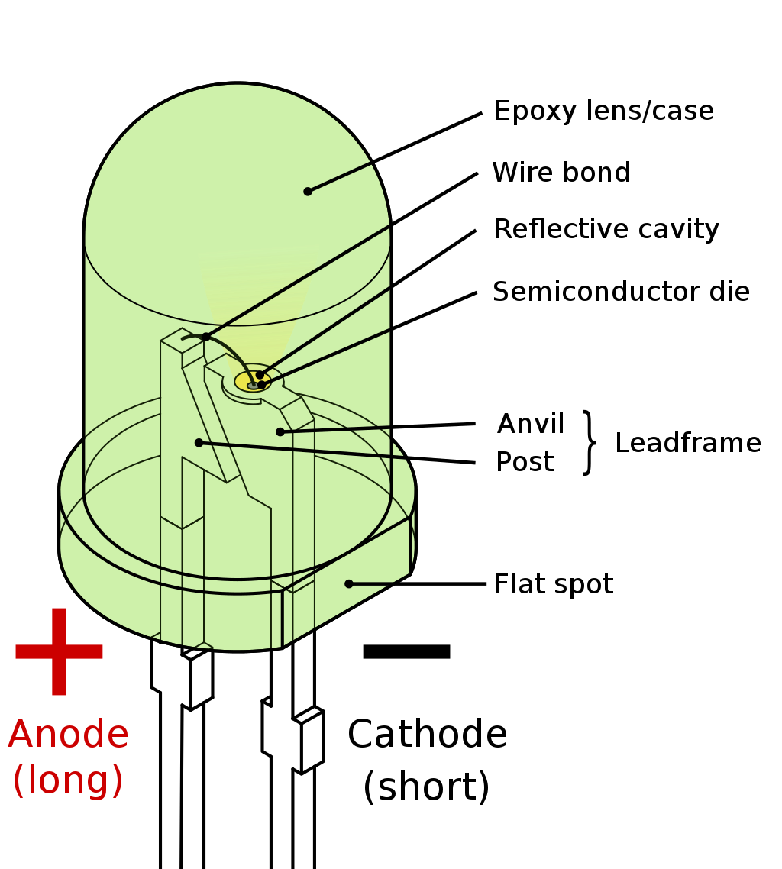
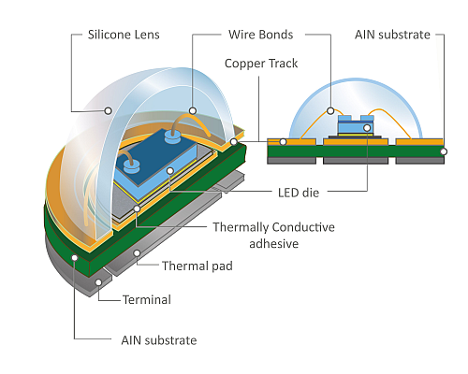
Конструкция на светодиод
By Inductiveload - Own work by uploader, drawn in Solid Edge and Inkscape., Public Domain, https://commons.wikimedia.org/w/index.php?curid=6431789
https://www.planetanalog.com/led-single-die-solutions-for-high-power-products/

Slide 7
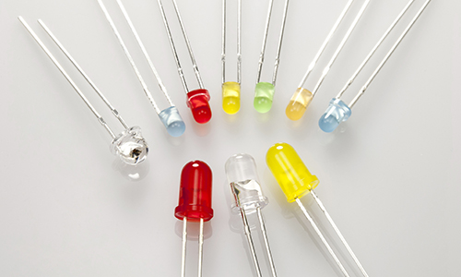
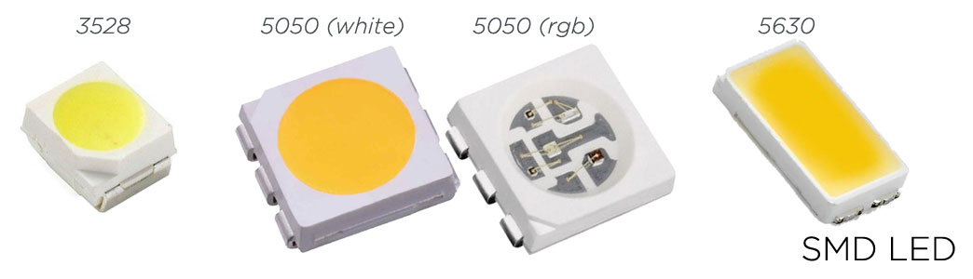
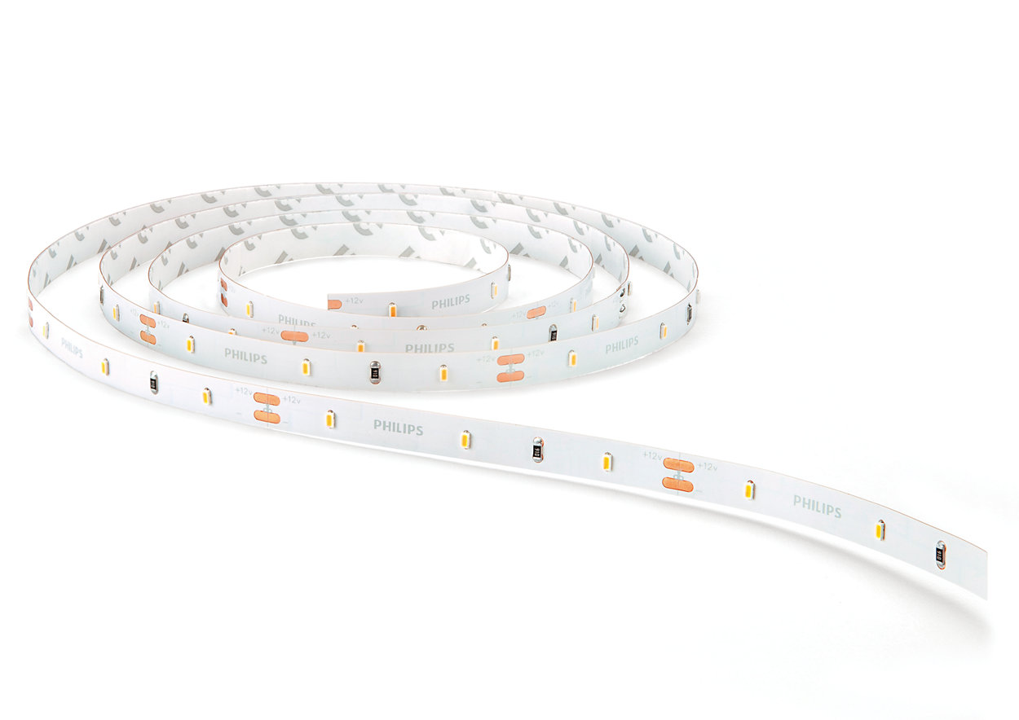
Корпуси
Surface-Mounted Device (SMD)
DIP – dual in-line package

Slide 8
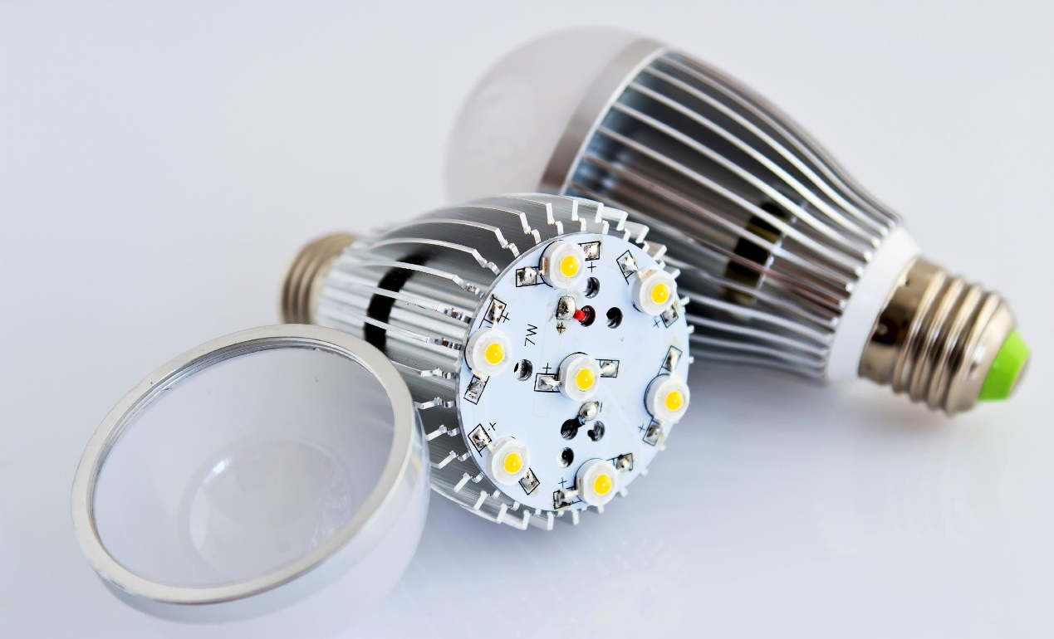
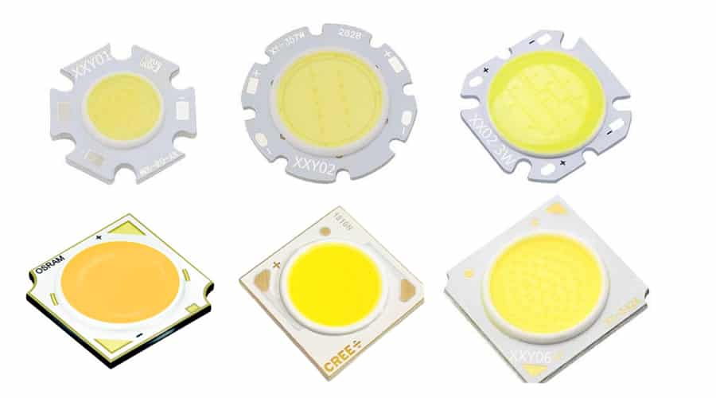
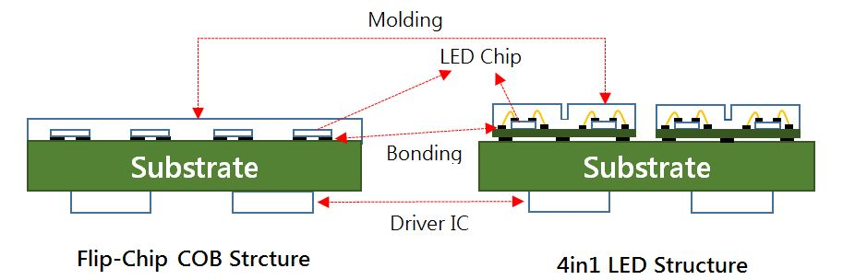

Slide 9
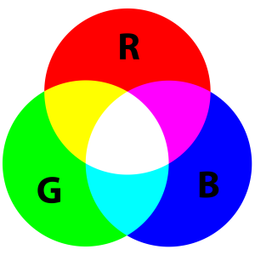
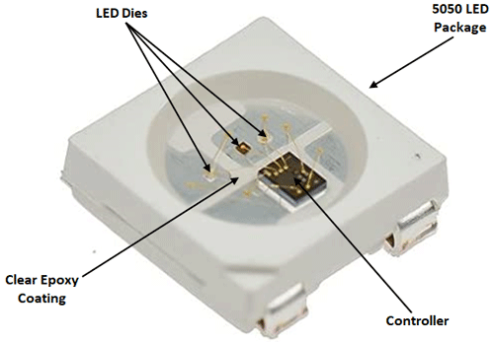
RGB светодиод
Не е практичен за масови осветителни тела поради висока цена

Slide 10
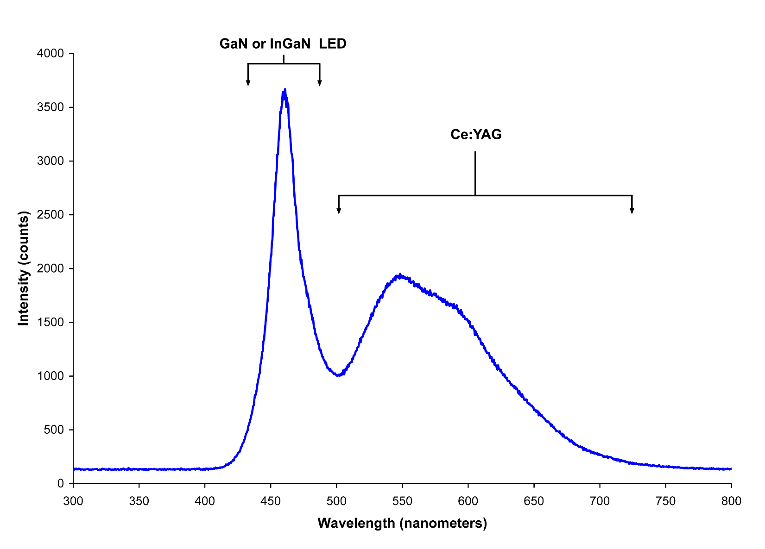
Бял светодиод – син LED + “фосфор“

Slide 11
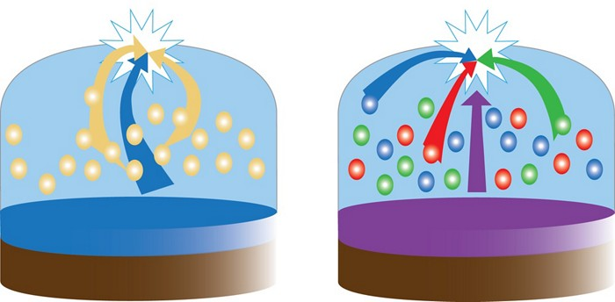
Бял светодиод – LED + “фосфор“
Син LED + жълт фосфор
UV-LED + RGB фосфор

Slide 12
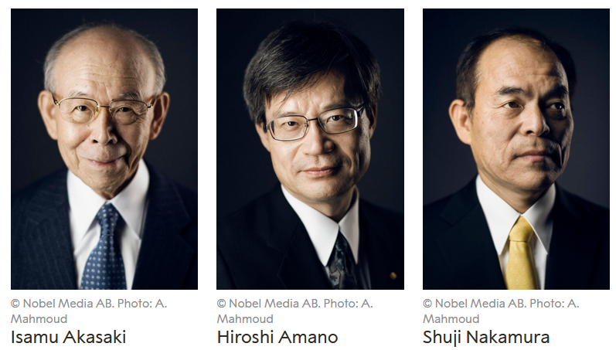
Нобелова награда за физика - 2014
“for the invention of efficient blue light-emitting diodes which has enabled bright and energy-saving white light sources”
Why It Was Almost Impossible to Make the Blue LED https://www.youtube.com/watch?v=AF8d72mA41M

Slide 13
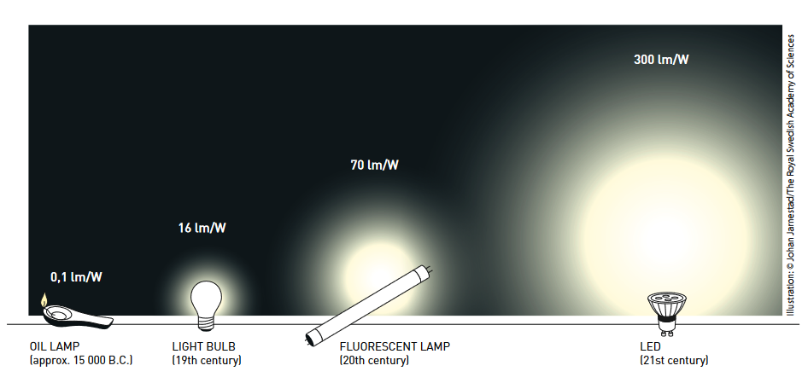
Ефективност на светлинните източници
Лумен (символ lm) е единицата за светлинен поток (т.е. количеството светлина, излъчвана от точков източник на светлина за единица време и измервано в един пространствен ъгъл от един стерадиан.).
Notes:
Лумен (символ lm) е единицата за светлинен поток в системата SI. Един лумен е равен на светлинния поток, излъчван от точковиден източник в пространствен ъгъл 1 стерадиан при интензитет на светлината 1 кандела.
Светлинен поток е светлинната мощност, т.е. количеството светлина, излъчвана от точков източник на светлина за единица време в околното пространство и измервано в един пространствен ъгъл от един стерадиан. Интензитетът на светлината се мери в кандели (cd), светлинният поток – в лумени (lm), а осветеността – в луксове (lx).

Slide 14
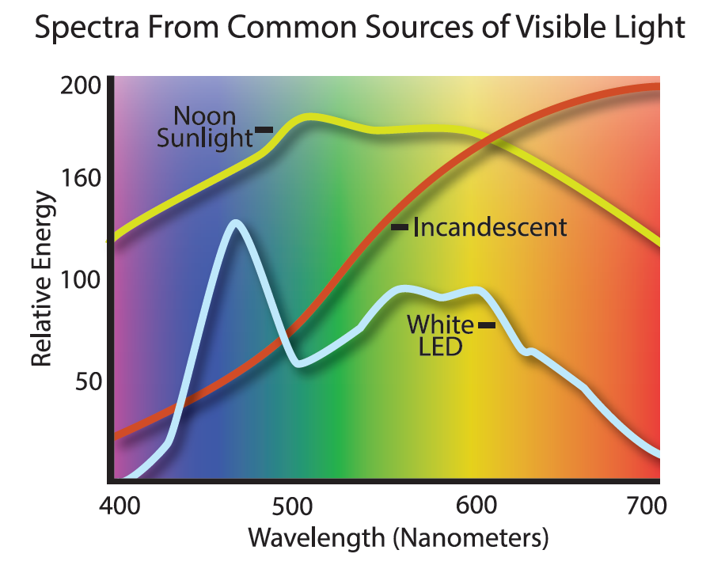
Качество на бялата светлина
color rendering index (CRI)
Light source | CCT (K) | CRI
Low-pressure sodium (LPS/SOX) | 1800 | −44
High-pressure sodium (HPS/SON) | 2100 | 24
Halophosphate warm-white fluorescent | 2940 | 51
Halophosphate cool-white fluorescent | 4230 | 64
Halophosphate cool-daylight fluorescent | 6430 | 76
Standard LED Lamp | 2700–5000 | 83
High-CRI LED lamp (blue LED) | 2700–5000 | 95
Ceramic discharge metal-halide lamp | 5400 | 96
Ultra-high-CRI LED lamp (violet LED) | 2700–5000 | 99
Incandescent/halogen bulb | 3200 | 100
Notes:
A color rendering index (CRI) is a quantitative measure of the ability of a light source to reveal the colors of various objects faithfully in comparison with a natural or standard light source.

Slide 15
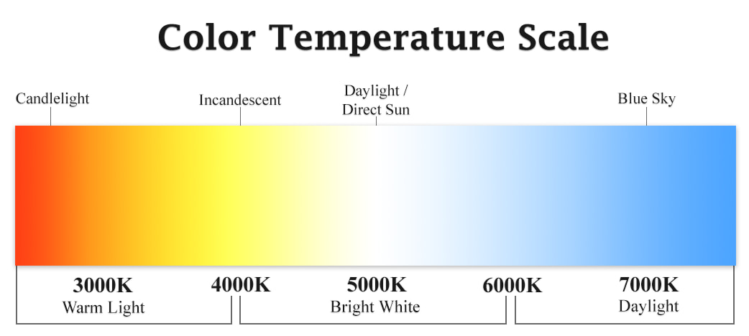
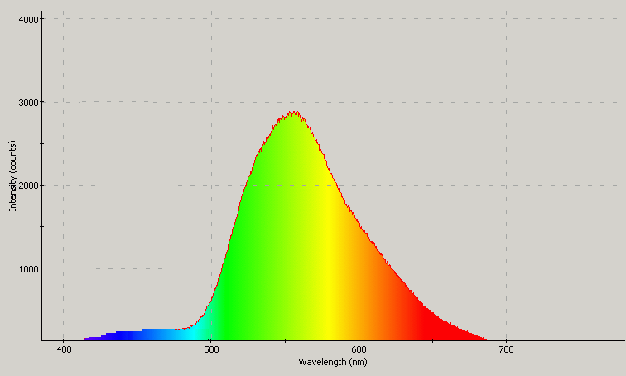
Цветна температура
Чувствителност на човешкото око към цвета на светлината

Slide 16
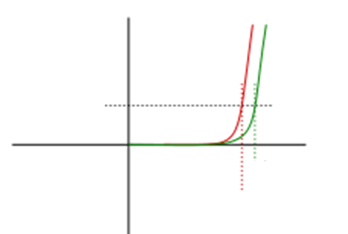
VA характеристика
I_{F}, mA
Поради по-широката забранена зона на материалите, светодиодите имат значително по-голям пад в права посока от Ge и Si изправителни диоди.
20 mA
U_{F}, V
2,2V
1,7V
VA характеристика на червен и зелен светодиод

Slide 17
Светлинна характеристика
Φ, mW
Представлява зависимостта на излъчения светлинен поток Φ от тока I_{F}, протичащ през диода.
I_{F}, mA
Областта на насищане при големи стойности на тока се дължи на нарастване на относителния дял на безизлъчвателната рекомбинация при загряване на прехода.

Slide 18
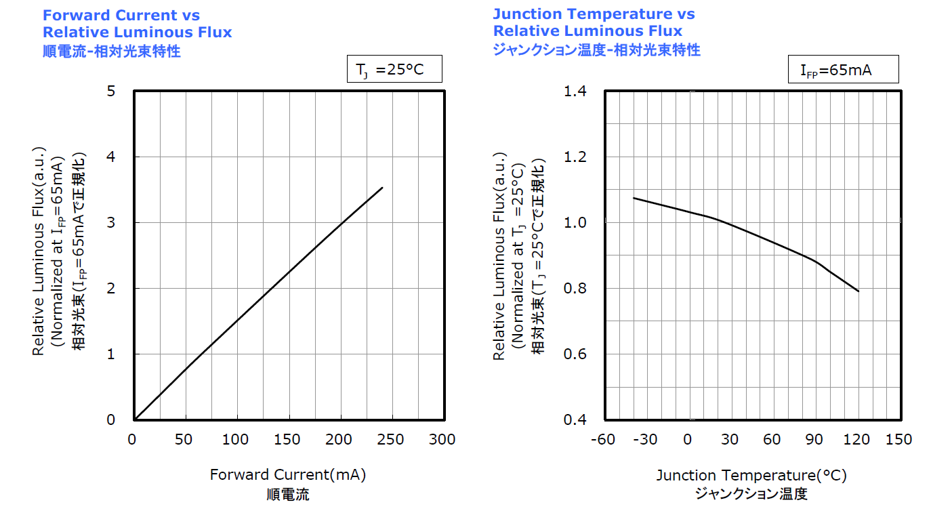
NF2E757HT-F1
Notes:
NF2E757HT-F1

Slide 19
Оразмеряване на схема със светодиод
Задача: Проектирайте схема на захранване на син (бял, червен,…) светодиод. Захранващото напрежение е 12V.
Намерете каталожни данни и изберете конкретен модел светодиод.
От каталожните данни изберете подходящ ток през диода. Той не трябва да надхвърля указаната максимална стойност, но и не трябва да е твърде малък защото излъчването ще е слабо.
Скицирайте схема на свързване на светодиод.
Oразмерете схемата

Slide 20
Намерете каталожни данни и изберете конкретен модел светодиод.
Google search: blue led datasheet (white led datasheet, …)
https://cree-led.com/media/documents/C503B-BCS-BCN-GCS-GCN-1094.pdf
https://www.vishay.com/docs/81159/vlhw5100.pdf

Slide 21
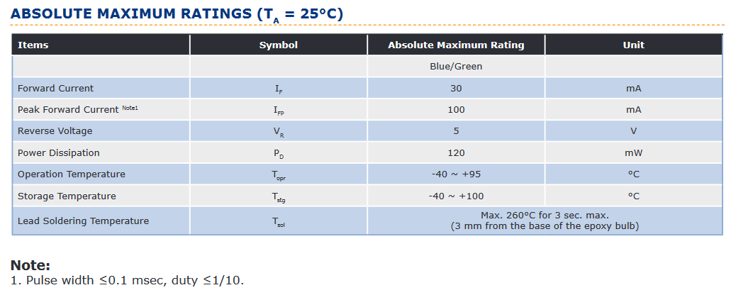
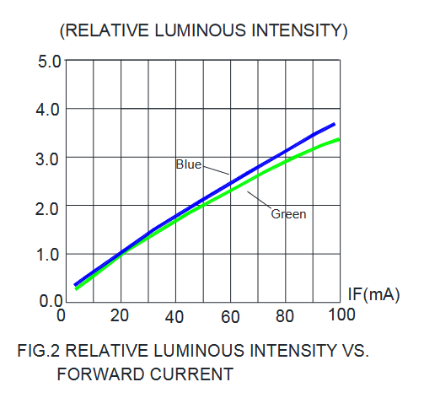
От каталожните данни изберете подходящ ток през диода. Той не трябва да надхвърля указаната максимална стойност, но и не трябва да е твърде малък защото излъчването ще е слабо.
Избирам IF = 20mA

Slide 22
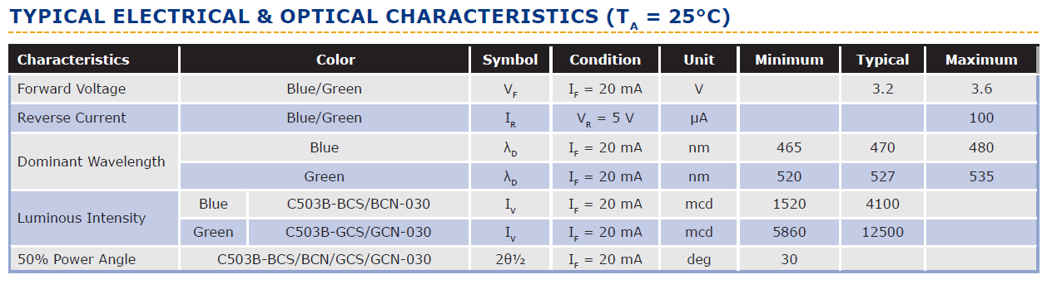
Добра идея е да изберете стойноста на If за която са дадени типични стойност на Uf.
Избираме If = 20mA, при което Uf = 3.2V

Slide 23
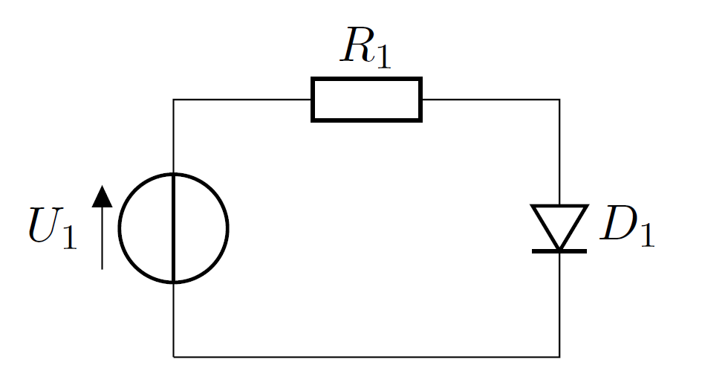
Скицирайте схема на свързване на светодиод.
Oразмерете схемата – т.е. изчислете стойността на R1
R1 = U_R1 / I_R1 – закон на Ом
U1 = U_R1 + U_D1 – закон на Кирхоф
U_R1 = U1 – U_D1 = 12V – 3.2V = 8.8V
I_R1 = I_D1 = 20mA
R1 = 8.8V / 20mA = 0.44 kOhm = 440 Ohm
D1: I_D1 = 20mA, U_D1=3.2V
U1 = 12V
P_R1 = U_R1 * I_R1 = 8.8V * 0.02A = 0.176W
означения
I_{D1} => I_D1
U_{D1} => U_D1

Slide 24
Избор на стандартна стойност на резистора
R1 = 440Ω (изчислена стойност) => избираме стандартна стойност от ред E24 R1 = 430Ω, 5%
E24 values (5% tolerance)
1.0, 1.1, 1.2, 1.3, 1.5, 1.6, 1.8, 2.0, 2.2, 2.4, 2.7, 3.0, 3.3, 3.6, 3.9, 4.3, 4.7, 5.1, 5.6, 6.2, 6.8, 7.5, 8.2, 9.1
E48 values (2% tolerance)
1.00, 1.05, 1.10, 1.15, 1.21, 1.27, 1.33, 1.40, 1.47, 1.54, 1.62, 1.69, 1.78, 1.87, 1.96, 2.05, 2.15, 2.26, 2.37, 2.49, 2.61, 2.74, 2.87, 3.01, 3.16, 3.32, 3.48, 3.65, 3.83, 4.02, 4.22, 4.42, 4.64, 4.87, 5.11, 5.36, 5.62, 5.90, 6.19, 6.49, 6.81, 7.15, 7.50, 7.87, 8.25, 8.66, 9.09, 9.53
E96 values (1% tolerance)
1.00, 1.02, 1.05, 1.07, 1.10, 1.13, 1.15, 1.18, 1.21, 1.24, 1.27, 1.30, 1.33, 1.37, 1.40, 1.43, 1.47, 1.50, 1.54, 1.58, 1.62, 1.65, 1.69, 1.74, 1.78, 1.82, 1.87, 1.91, 1.96, 2.00, 2.05, 2.10, 2.15, 2.21, 2.26, 2.32, 2.37, 2.43, 2.49, 2.55, 2.61, 2.67, 2.74, 2.80, 2.87, 2.94, 3.01, 3.09, 3.16, 3.24, 3.32, 3.40, 3.48, 3.57, 3.65, 3.74, 3.83, 3.92, 4.02, 4.12, 4.22, 4.32, 4.42, 4.53, 4.64, 4.75, 4.87, 4.99, 5.11, 5.23, 5.36, 5.49, 5.62, 5.76, 5.90, 6.04, 6.19, 6.34, 6.49, 6.65, 6.81, 6.98, 7.15, 7.32, 7.50, 7.68, 7.87, 8.06, 8.25, 8.45, 8.66, 8.87, 9.09, 9.31, 9.53, 9.76
Числата от тези редове се умножават по степени на 10 за да се получат стойностите на съпротивленията.
Например 4.3 съответства на 4.3Ω, 43Ω, 430Ω, 4.3кΩ, 43кΩ, 430кΩ и т.н.

Slide 25
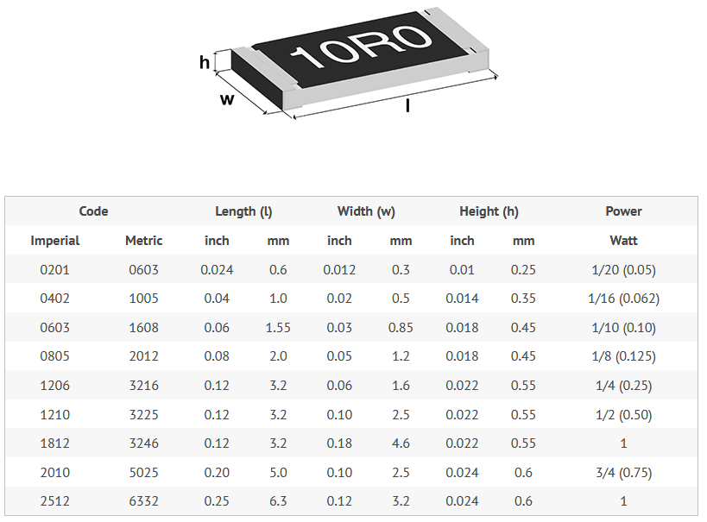
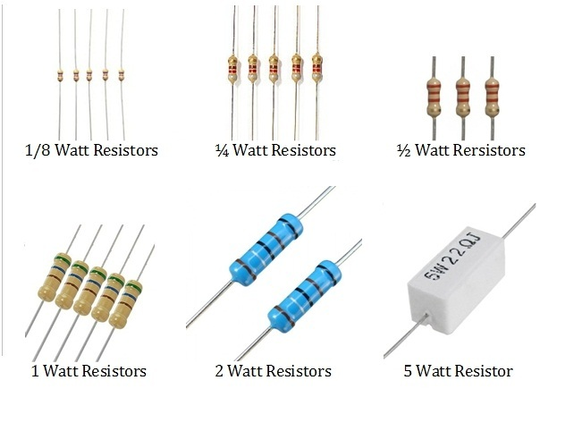
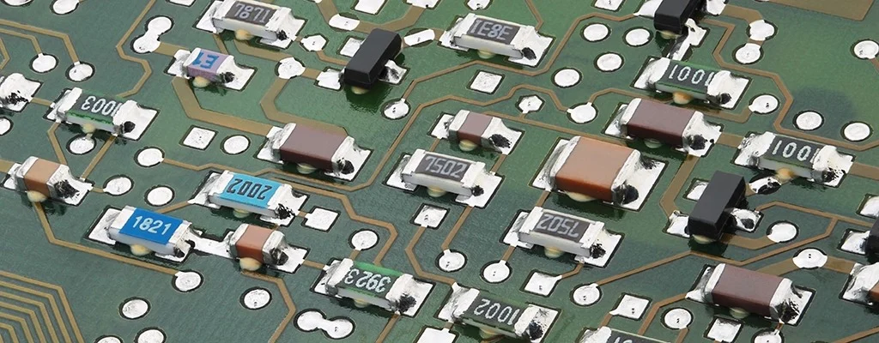
P_{R}=U_{R} * I_{R} = 8.8V * 0.02A = 0.176W
Избираме 1/4W резистор

Slide 26
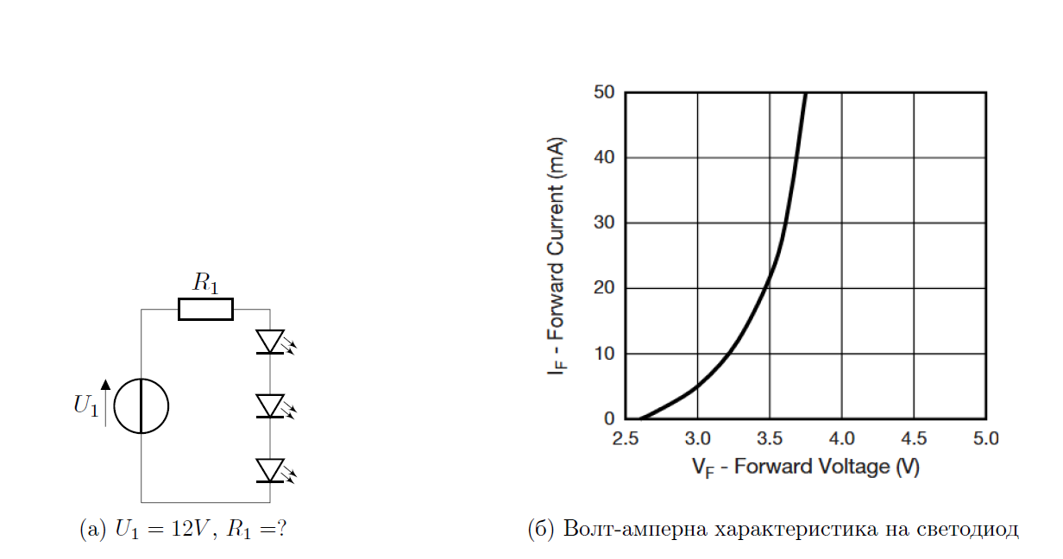
Задача: Да се оразмери схемата, така че през диодите да тече ток 20mA.
От графиката: If = 20mA -> Uf = 3.5V
U_R1 = U1 – 3 .Uf = 12 – 10.5 = 1.5V
R1 = U_R1 / I_R1 = U_R1 / If = 1.5V / 20mA =
0.075 kOhm = 75 Ohm
P_R1 = U_R1 * I = 1.5V * 20mA = 30mW

Slide 27
Допълнителни ресурси
How Resistor Work https://www.youtube.com/watch?v=DYcLFHgVCn0
How LED Works https://www.youtube.com/watch?v=O8M2z2hIbag
Why It Was Almost Impossible to Make the Blue LED https://www.youtube.com/watch?v=AF8d72mA41M
How Blue LEDs Were Invented https://www.youtube.com/watch?v=yoTALRhAqWc&t=0s

